Slide 1

Creación y Dinamización de
Comunidades de Aprendizaje
Utilización de WordPress en Entornos de Enseñanza-Aprendizaje

Slide 2

Sumario
Qué es una Comunidad de Aprendizaje
Qué es WordPress
Cómo elaborar un ePortafolio

Slide 3
1. Qué es una Comunidad de Aprendizaje
Comunidad
De Aprendizaje
Comunidad
Educativa
Comunidad
Escolar
“Proyecto de transformación social y cultural de un centro educativo y de su entorno para conseguir una sociedad de la información para todas las personas basada en el aprendizaje dialógico mediante una educación participativa de la comunidad que se concreta en todos sus espacios, incluida el aula”.

Slide 4

Una comunidad de aprendizaje es un grupo de personas con objetivos de aprendizaje comunes que contribuyen con su trabajo personal y colaborativo al desarrollo colectivo.

Slide 5
Formal
No Formal
Informal
El aprendizaje puede ser:
Notes:
Formal - ámbito académico
No-formal - ámbito extra-académico
Informal - No vinculado a procesos de enseñanza-aprendizaje.
También puede integrar a todos ellos.

Slide 6

Las comunidades de aprendizaje también se establecen entre distintos centros formativos con el objetivo de propiciar:
  la colaboración en proyectos comunes.
  la compartición de experiencias, materiales didácticos, ...
  una formación permanente del profesorado.
  la creación de grupos de alumnos intercentros para proyectos de trabajo colaborativos.

Slide 7

2. Qué es
Es un Gestor de Contenidos (CMS) muy popular como núcleo para crear aplicaciones web. Está formado por 2 entornos:
FONT-END
BACK-END

Slide 8
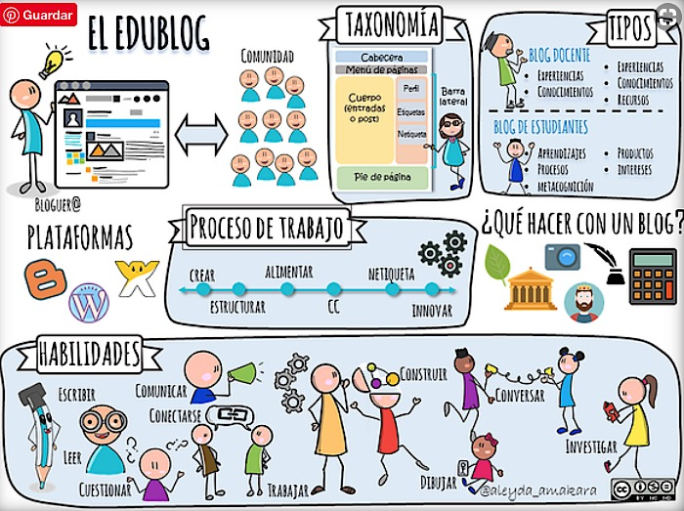
En el ámbito educativo suele utilizarse para crear:
Blog de Alumno
Blog de Aula
ePortafolio
Comunidad de
Aprendizaje

Slide 9
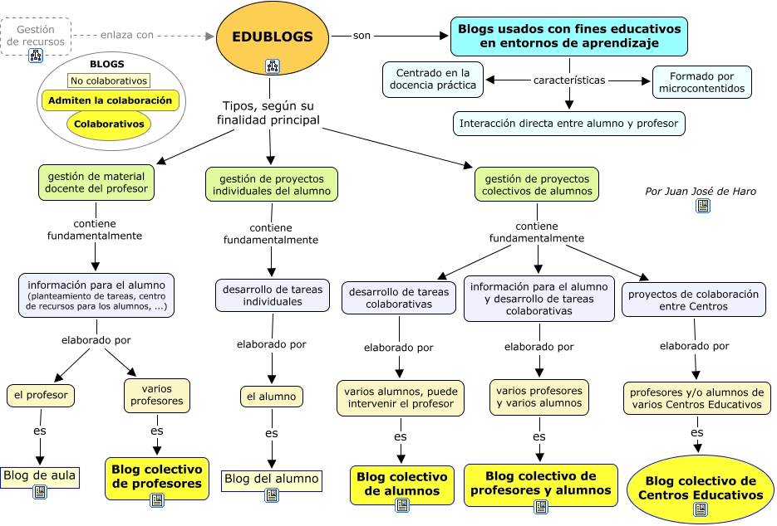

Slide 10
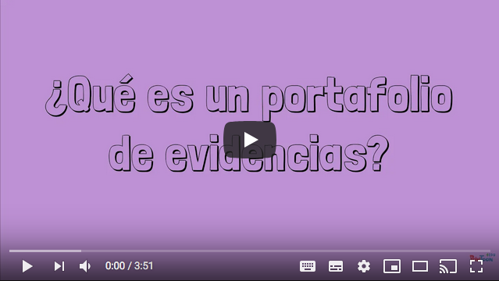
3. Cómo elaborar un ePortafolio

Slide 11
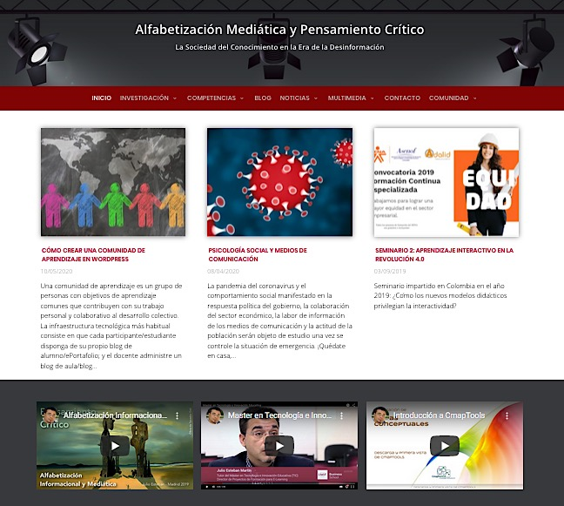
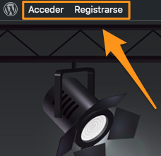
Poner un enlace en vuestro ePortafolio
que apunte al blog
http://julioesteban.elearningspaces.es

Slide 12
Poner un enlace en vuestro ePortafolio
que apunte al blog
http://julioesteban.elearningspaces.es

